Slide 1


苏教版 六年级 语文 下册 第六组
21.莫泊桑拜师

Slide 2
学习目标
1.学会生字，理解生词。
2.正确、流利、有感情地朗读课文。
3.通过莫泊桑拜师的故事，知道，仔细观察、不断积累、勤奋练习是提高写作水平的必由之路。
4.理解课文内容，感受福楼拜的循循善诱和莫泊桑虚心好学、勤学苦练的精神。

Slide 3
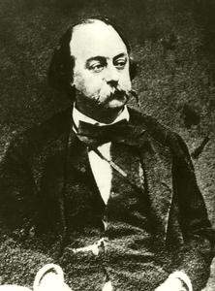
福楼拜：19世纪中叶法国重要的批判现实主义作家，其作品反映了1848-1871年间法国的时代风貌，揭露了丑恶鄙俗的资产阶级社会。他的“客观而无动于衷”的创作理论和精雕细刻的艺术风格，在法国文学史上独树一帜。著名作品有《包法利夫人》、《情感教育》等。

Slide 4
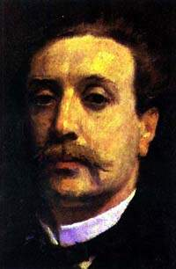
莫泊桑：19世纪后半期法国优秀的批判现实主义作家。一生创作了6部长篇小说和356篇中短篇小说，他的文学成就以短篇小说最为突出，被誉为“短篇小说之王”，对后世产生极大影响。著名作品有《项链》、《羊脂球》、《俊友》等。

Slide 5
zī lòu yāo lào
孜孜不倦 简陋 吆喝 烙印
gōu kā fēi
篝火 咖啡

Slide 6

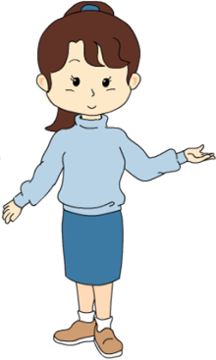
用自己喜欢的方式读课文，想想课文主要写了什么内容。

Slide 7
分段写意思
第一部分是第1自然段，
写莫泊桑为了使作品具有特色，拜福楼拜为师。
第二部分是第2～9自然段，
第三部分是第10自然段，
写莫泊桑经过努力，终于写出了许多有影响的名著。
写莫泊桑向福楼拜请教，福楼拜悉心指导，莫泊桑铭记在心，勤于观察。

Slide 8
快速默读课文，课文中一共写到莫泊桑几次向福楼拜请教？
你觉得福楼拜是个怎样的老师？莫泊桑又是一个怎样的学生？

Slide 9
第二天，莫泊桑真的站在家门口，看了一天大街上来来往往的马车，可是一无所获。接着，他又连续看了两天，还是没有什么发现。”

Slide 10

不，不不！怎么能说没有什么东西好写呢？那富丽堂皇的马车，跟装饰简陋的马车是一样的走法吗？烈日炎炎下的马车是怎样走的？狂风暴雨中的马车是怎样走的？马车上坡时，马怎样用力？车下坡时，赶车人怎样吆喝？他的表情是什么样的？这一些你都能写得清楚吗？你看，怎么会没有什么好写呢？

Slide 11
不，不不！怎么能说没有什么东西好写呢？
那富丽堂皇的马车，跟装饰简陋的马车是一样的走法吗？
烈日炎炎下的马车是怎样走的？
狂风暴雨中的马车是怎样走的？
马车上坡时，马怎样用力？
车下坡时，赶车人怎样吆喝？
他的表情是什么样的？
这一些你都能写得清楚吗？
你看，怎么会没有什么好写呢？
分角色对话

Slide 12
青年人贵在坚持，才气就是坚持写作的结果。
对你所要写的东西，光仔细观察还不够，还要能发现别人没有发现和没有写过的特点。

Slide 13
莫泊桑的《羊脂球》精彩选段
一连几天,都有七零八落的败兵穿城而过.这些人已溃不成军,成了乱哄哄的乌合之众.他们垂头丧气地走着,胡子又长又脏.军服破烂不堪,没有军旗,也不分队列.人人神情沮丧,筋疲力尽,无法再动脑筋,也出不了什么主意,只是机械地迈着步子,一停下来便累得倒在地上.尤其显眼的是那些被动员入伍的人,他们本来过着太平日子,安安稳稳地靠年金生活,现在却被枪支压得弯腰曲背;国民别动队的小兵们十分机灵,时而惊慌失措,时而激昂慷慨,随时准备进攻或逃跑;他们当中还有一些穿红裤子的人,是一个师在大战役中被歼灭之后的幸存者;和这些颜色杂乱的步兵排在一起的,有穿着深色军服的炮兵;不时也有一个步履沉重的龙骑兵,戴着闪亮的头盔,吃力地跟在走得比较轻松的步兵后面.

Slide 14
第一要学他说话的直白与简洁。
第二要学他说话的条理性。
第三要学他说话有理有据。

Slide 15
勤学苦练是成才的基础，仔细观察使写好文章的最重要的方法，而写出新意，有所创新是更高的要求，比前两个诀窍难得多。

Slide 16

小练笔： 观察马路上来往的行人和车辆，抓住特点试写一段话。
三十岁的职业妇女和二十岁的小姑娘的穿着，五十岁的老奶奶和十来岁的小学生的走路姿势，不同人的骑车姿势，不急不慢的公交车，有空就钻的出租车，小心翼翼的私家车，校园的建筑、花木……都是我们观察的对象，请同学们选择一个镜头，先仔细观察，进行一次主题为“用第三只眼睛看世界”实践活动，然后进行一次小练笔。

Slide 17
再见！

